Slide 1
Всесвітній день дій за гідну працю!

Slide 2
Як виникла ідея відзначати Всесвітній день дій за гідну працю?
Традиція відзначати День дій за гідну працю з’явилася на третьому засіданні генеральної ради Міжнародної організації праці (далі – МОП) в 2007 році. Тоді було затверджено, що Всесвітній день дій за гідну працю буде проводитися щорічно 7 жовтня в країнах, профцентри яких є членами МОП.
Поняття гідної праці було розроблено МОП в 1999 році. Міжнародна організація праці визначає поняття «гідна праця» як «продуктивну працю в умовах свободи, справедливості, безпеки і гідності кожного працівника».
Під цим мається на увазі дотримання визнаних в міжнародному середовищі норм і принципів у сфері праці, розширення масштабів соціального захисту для всіх працівників, посилення взаємодії державних органів, організацій роботодавців та працівників та соціального діалогу у розв’язанні основних соціально-економічних проблем.
Основою гідної праці є повна і продуктивна зайнятість, здорові умови і справедлива оплата праці працівників.

Slide 3
Державна служба України з питань праці — центральний орган виконавчої влади України, утворений 10 вересня 2014 р. Постановою Кабінету Міністрів № 442 шляхом злиття Державної служби гірничого нагляду та промислової безпеки, Державної інспекції з питань праці.
Держпраці реалізує державну політику у сферах промислової безпеки, охорони праці, гігієни праці, здійснення державного гірничого нагляду, а також з питань нагляду та контролю за додержанням законодавства про працю, зайнятість населення, загальнообов'язкове державне соціальне страхування від нещасного випадку на виробництві та професійного захворювання, які спричинили втрату працездатності, у зв'язку з тимчасовою втратою працездатності, на випадок безробіття в частині призначення, нарахування та виплати допомоги, компенсацій, надання соціальних послуг та інших видів матеріального забезпечення з метою дотримання прав і гарантій застрахованих осіб.
Держпраці здійснює свої повноваження безпосередньо та через утворені в установленому порядку територіальні органи.
Положення про Державну службу України з питань праці було затверджене 11 лютого 2015 р.

Slide 4
План заходів по реалізації положень Національного плану спільних заходів щодо зниження рівня незадекларованої праці, виробничого травматизму та сприяння відновлення економіки на 2023 рік
Шляхи досягнення мети
Об'єднання зусиль державних органів, ОМС і соціальних партнерів в питаннях запобігання незедекларованій праці
Створена міжвідомча робоча група з питань реалізації спільних дій щодо зменшення рівня незадекларованої праці, попередження виробничого травматизму та професійних захворювань
До складу міжвідомчої робочої групи долучені представники чотирьох областей ДПС, ПФУ, НП, ЦЗ, Держпродспоживслужби, Державної служби України з безпеки на транспорті, ОВА, ОМС, професійних спілок, об’єднань роботодавців.
Інформування населення щодо оформлення трудових відносин та ризиків трудової експлуатації
Організація регулярних публікацій на веб-сайтах і сторінках у Facebook державних органів, органів місцевого самоврядування і соціальних партнерів прес-релізів та новин про боротьбу з незадекларованою працею з метою примноження профілактичного і стримувального ефекту, особливо щодо її основних результатів
Проведення інформаційних заходів у закладах середньої, вищої та професійно-технічної освіти щодо популяризації серед дітей та молоді легальних трудових відносин, запобігання використанню дитячої праці та трудової експлуатації
Функціонування сервісу інтерактивний інспектор

Slide 5
Інформаційна кампанія «Виходь на світло!»
Мета кампанії полягала в інформуванні роботодавців та працівників про вимоги законодавства до оформлення трудових відносин, а також в одночасному здійсненні моніторингу стану додержання вимог законодавства. Такий моніторинг є основою для формування переліків суб’єктів господарювання, які використовують працю без укладення трудових договорів, для подальшого спостереження та реагування.
Першочергово інспектори праці здійснюють інформаційні відвідування у сферах торгівлі і організації харчування, одночасно проводиться аналіз динаміки працевлаштування в інших галузях.
Кампанія проводилась з 01.08.2023 по 30.09.2023.

Slide 6
Кількість проведених інформаційно-роз’яснювальних заходів з метою інформування про ризики і наслідки незадекларованої праці (з 01.08.2023)
1160
За результами проведених інформаційно-роз’яснювальних заходів легалізовано працю більше 5 тис. працівників.

Slide 7
Найбільш ризикові галузі використання незадекларованої праці у Львівській області
Кількість СГД, що мають ознаки використання незадекларованої праці
Кількість незадекларованих працівників|

Slide 8
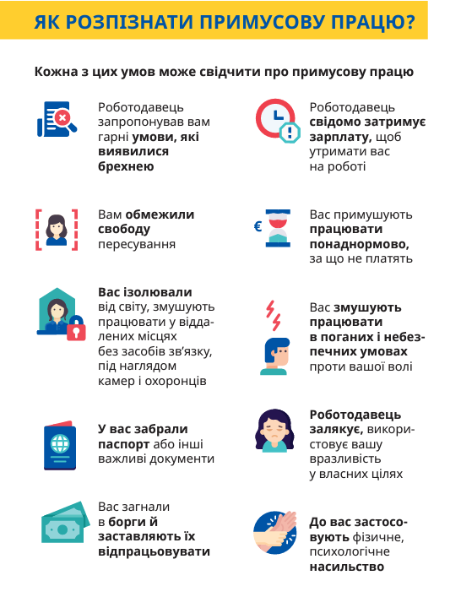
Примусова праця: як розпізнати й уникнути
Європейські країни продовжують підтримувати громадян України, що змушені були залишити країну у зв’язку із повномасштабним вторгненням російської федерації. З цією метою розроблені спеціальні інформаційні матеріали українською мовою для біженців з України, які можуть їм допомогти у пошуку роботи та ознайомлять із основними правилами працевлаштування у відповідній країні, а також містять корисні контакти та телефони екстрених служб.
Конвенція МОП про примусову чи обов'язкову працю №29 визначає примусову працю як будь-яку роботу чи службу, яку вимагають від якої-небудь особи під загрозою покарання і для якої ця особа не запропонувала добровільно своїх послуг.
Більше про ознаки примусової праці та поради, як її уникнути, можна дізнатись на сайті pratsia.in.ua з інформаційних матеріалів Проєкту МОП «На шляху до безпечної, здорової та задекларованої праці в Україні».

Slide 9
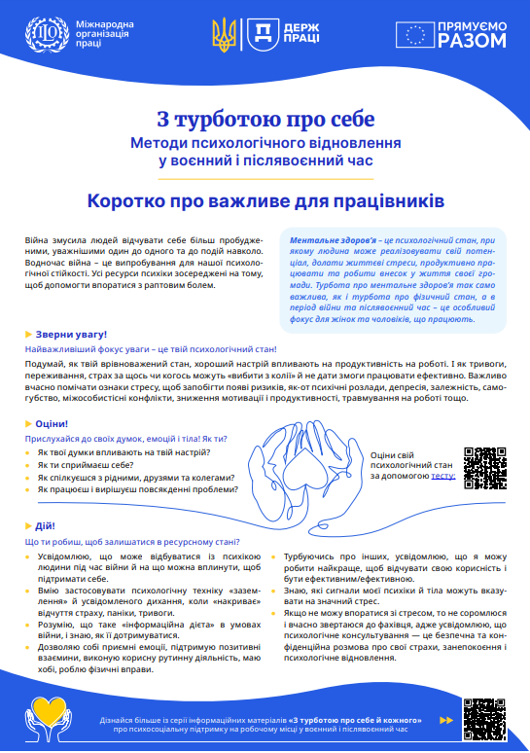
Психосоціальна підтримка на робочому місці у воєнний і післявоєнний час
Україна, ратифікувавши цілу низку конвенцій МОП із безпеки і здоров’я на роботі та взявши на себе зобов’язання наблизити національні норми до стандартів ЄС (у межах Угоди про асоціацію між Україною та ЄС), має сприяти безпечним і здоровим умовам праці.
Найбільші витрати для будь-якого бізнесу спричиняють психологічні проблеми співробітників. Всесвітня організація охорони здоров’я прогнозує, що у світі до 2030 року психічні захворювання та відсутність на робочому місці внаслідок психологічних проблем стануть найбільшим викликом для сфери праці.
Підприємствам України потрібна дієва політика й програма психосоціальної підтримки на робочому місці для відповіді на виклики у воєнний та післявоєнний час. Вже зараз або в перспективі вона може перерости в комплексну програму збереження ментального здоров’я на роботі.

Slide 11
Запобігання дискримінації та стигматизації працівників, зокрема із позитивним ВІЛ-статусом та з інвалідністю, запобігання насильству за ознакою статі на робочому місці, забезпечення рівних прав і можливостей жінок та чоловіків у трудових відносинах
Особи з інвалідністю потребують справедливого соціального захисту і створення таких умов життя, щоб успішно інтегруватися у суспільстві. Однією з державних гарантій для людей з інвалідністю є право на працю.
Відповідно до ЗУ «Про основи соціальної захищеності інвалідів», держава гарантує їм рівні з усіма іншими громадянами можливості для участі в економічній, політичній і соціальній сферах життя суспільства та створює для людей з інвалідністю потрібні умови, які дають можливість вести повноцінний спосіб життя згідно з індивідуальними здібностями та інтересами.
У разі застосування праці людей з інвалідністю, роботодавець зобов’язаний враховувати рекомендації МСЕК, оскільки невиконання цих рекомендацій може призвести до погіршення стану здоров’я працівника з інвалідністю, за що він нестиме відповідальність.
Виробниче середовище повинно бути безпечним і здоровим із метою запобігання передачі ВІЛ- інфекції на робочому місці з урахуванням положень Конвенції 1981 р. та Рекомендації 1981 р. Про безпеку та гігієну праці, Конвенції 2006 р. та Рекомендації 2006 р. про основи, що сприяють безпеці та
гігієні праці, а також інших відповідних міжнародних актів, таких як спільні керівні документи Міжнародного бюро праці та ВООЗ.
Коли існує ризик ВІЛ-інфікування на робочому місці, працівники повинні проходити навчання й підготовку щодо шляхів передачі та заходів із запобігання ризику та інфікуванню.
У заходах із підвищення рівня обізнаності населення інспектори праці наголошують, що ВІЛ-інфекція не передається в результаті випадкових фізичних контактів і що присутність особи, яка живе з ВІЛ, не слід розглядати як небезпеку на робочому місці.

Slide 13
Що таке мобінг і як йому запобігати
Мобінг (цькування) - систематичні (повторювані) тривалі умисні дії або бездіяльність роботодавця, окремих працівників або групи працівників трудового колективу, які спрямовані на приниження честі та гідності працівника, його ділової репутації, у тому числі з метою набуття, зміни або припинення ним трудових прав та обов’язків, що проявляються у формі психологічного та/або економічного тиску, зокрема із застосуванням засобів електронних комунікацій, створення стосовно працівника напруженої, ворожої, образливої атмосфери, у тому числі такої, що змушує його недооцінювати свою професійну придатність.
Формами психологічного та економічного тиску є: - створення стосовно працівника напруженої, ворожої, образливої атмосфери (погрози, висміювання, наклепи, зневажливі зауваження, поведінка загрозливого, залякуючого, принизливого характеру та інші способи виведення працівника із психологічної рівноваги); - безпідставне негативне виокремлення працівника з колективу або його ізоляція (незапрошення на зустрічі і наради, в яких працівник, відповідно до локальних нормативних актів та організаційно-розпорядчих актів має брати участь, перешкоджання виконанню ним своєї трудової функції, недопущення працівника на робоче місце, перенесення робочого місця в непристосовані для цього виду роботи місця); - нерівність можливостей для навчання та кар’єрного росту; - нерівна оплата за працю рівної цінності, яка виконується працівниками однакової кваліфікації; - безпідставне позбавлення працівника частини виплат (премій, бонусів та інших заохочень); - необґрунтований нерівномірний розподіл роботодавцем навантаження і завдань між працівниками з однаковою кваліфікацією та продуктивністю праці, які виконують рівноцінну роботу.

Slide 14
Відповідальність за вчинення мобінгу
Якщо мобінг призвів до ушкодження здоров’я працівника, то це є підставою для відшкодування такому працівнику витрат на лікування. Якщо ж мобінг призвів до моральних страждань, і вимагає від працівника додаткових зусиль для організації свого життя, то з роботодавця може бути стягнута моральна шкода на користь такого працівника.
Стаття 265 Кодексу законів про працю Україні порушення інших вимог законодавства про працю - у розмірі мінімальної заробітної плати (6 700 грн.) за кожне таке порушення; вчинення порушення повторно протягом року з дня виявлення порушення - у двократному розмірі мінімальної заробітної плати (13 400 грн.) за кожне таке порушення.
Крім того, за мобінг працівника на роботі передбачено також адміністративну відповідальність:
за перше правопорушення – штраф на громадян від 850 до 1700 грн. або 20-30 годин громадських робіт; на фізичних осіб-підприємців, посадових осіб – від 1700 до 3400 грн. або 30-40 годин громадських робіт;
за друге порушення протягом року або коли мобінг вчинено групою осіб – штраф на громадян від 1700-3400 грн. або 30-50 годин громадських робіт; на фізичних осіб-підприємців, посадових осіб – від 3400-6800 грн. або 40-60 годин громадських робіт.

